Slide 1
PROYECTO FINAL ANALISIS DE SISTEMAS
Ismael Jonatan Regalado Espinoza 1190-18-10660
Fredy Gerardo Gutiérrez López 1190-18-11686

Slide 2
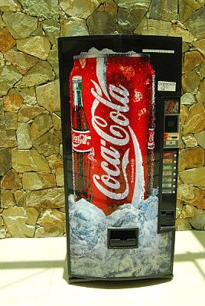
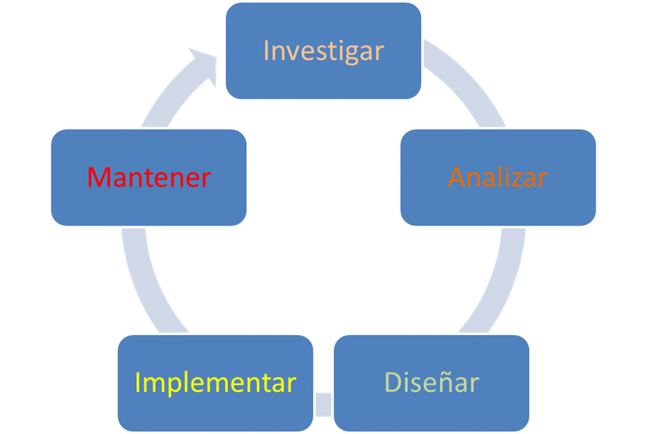
VISION DEL PROYECTO
Hacer un Proyecto funcional, realizando un análisis basándonos en el método de análisis Rup. A demás de ello la creación y funcionalidad de un dispensador de bebidas de forma física.

Slide 3
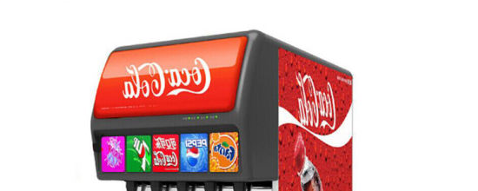
OBJETIVO DEL PROYECTO
El objetivo de del Proyecto es realizar un análisis sobre un dispensador de bebidas, así mismo la creación un dispensador en forma física.

Slide 4
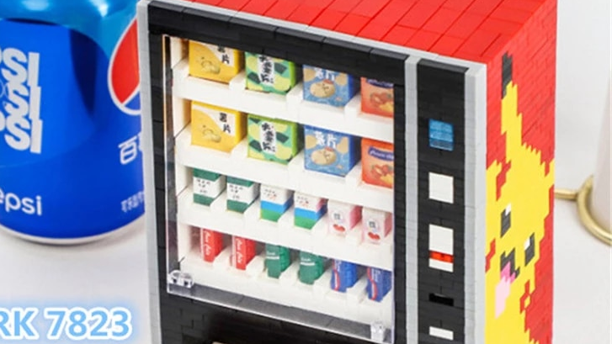
FUNCIONALIDAD DEL PROYECTO
El dispensador funcionara de la siguiente manera:
Al no ingresar la moneda el dispensador crea un bloqueo que impide que la bebida no caiga
Al insertar una moneda en el dispensador este nos deja caer una bebida.

Slide 5

ALCANCE DEL PROYECTO
Este proyecto será implementado en el tiempo establecido correspondiente a dos semanas.

Slide 6
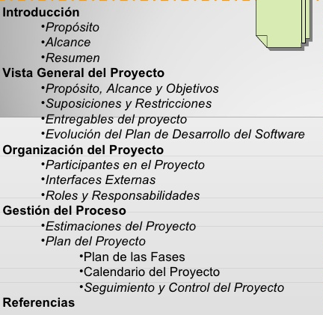
METODO RUP
Es un proceso de desarrollo de software constituye la metodología estándar más utilizada para el análisis, implementación y documentación de sistemas orientados a objetos.

